Slide 1
Em hãy cho biết những VD nào sao đây là quần thể sinh vật, những VD nào không phải là quần thể sinh vật ? Vì sao ?
A. Các cây lúa trên cánh đồng lúa.
B. Các loài cá sống trong ao tự nhiên.
C. Các cây tram ở rừng tram Trà Sư.
D. Các con voi sống trong rừng rậm Châu Phi.
E. Các loài cây sống trên đỉnh núi Sam.
F. Các loài thực vật, động vật trong rừng ngập mặn ven biển.
- Quần thể sinh vật : A, C, D
- Không phải quần thể sinh vật : B, E, F

Slide 2

Quần thể
A
QUẦN XÃ SINH VẬT
Quần thể
C
Quần thể
B
Thế nào là một quần xã sinh vật ?
Notes:
2

Slide 3
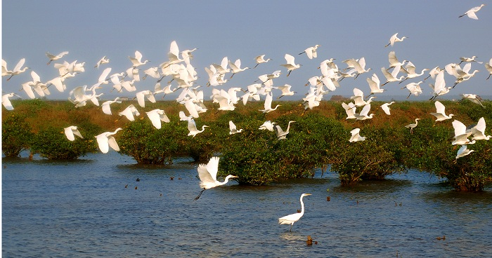
BÀI 49 : QUẦN XÃ SINH VẬT

Slide 4
NỘI DUNG BÀI HỌC
01
THẾ NÀO LÀ MỘT QUẦN XÃ SINH VẬT.
02
NHỮNG DẤU HIỆU ĐIỂN HÌNH CỦA MỘT QUẦN XÃ
03
QUAN HỆ GIỮA NGOẠI CẢNH VÀ QUẦN XÃ

Slide 5
BÀI 49 : QUẦN XÃ SINH VẬT
Thế nào là một quần xã sinh vật :

Slide 6
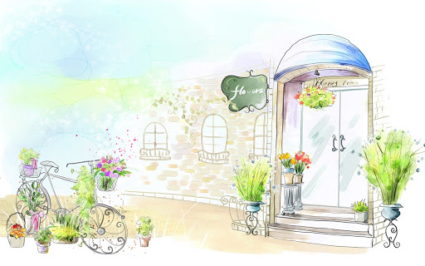
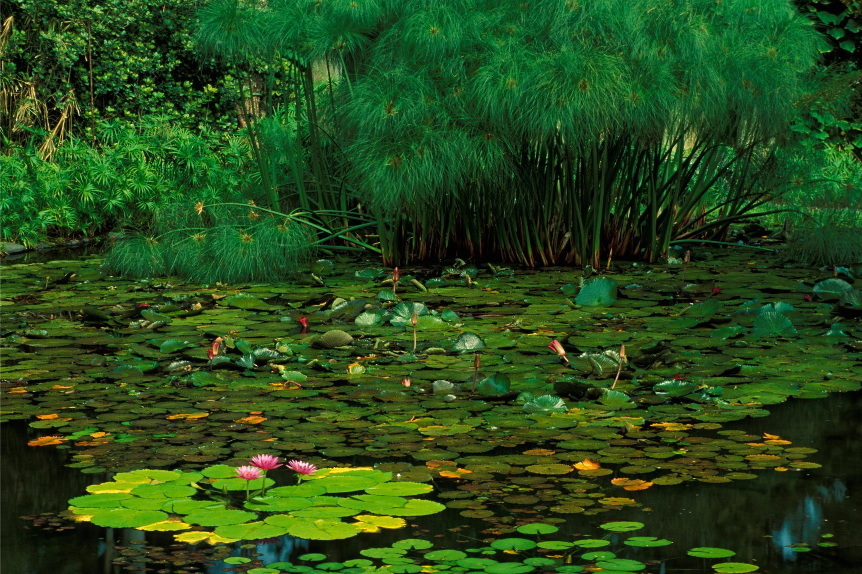
I. Khái niệm quần xã sinh vật
Hãy kể tên các sinh vật có thể sống ở ao cá tự nhiên?
Ao cá có phải là 1 quần thể không?

Slide 7
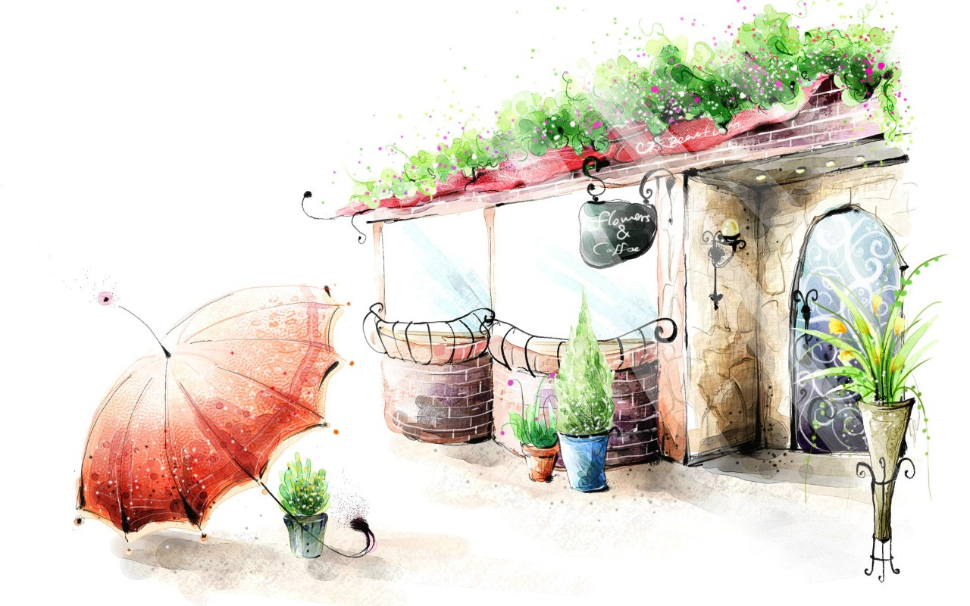
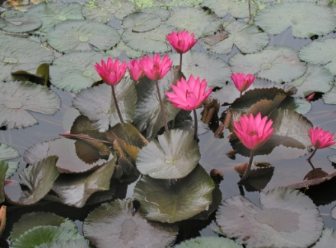
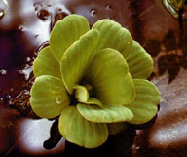
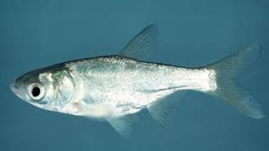
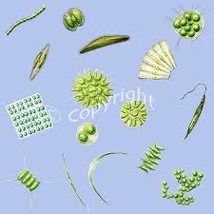
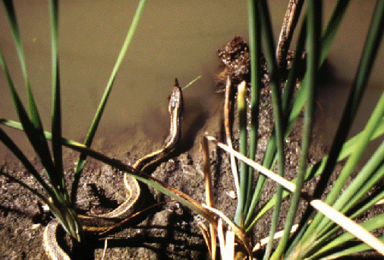
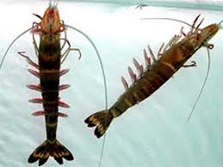
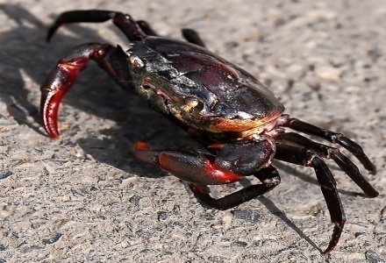
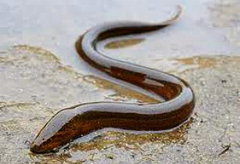
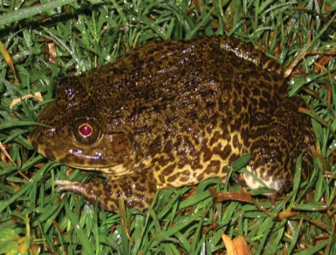
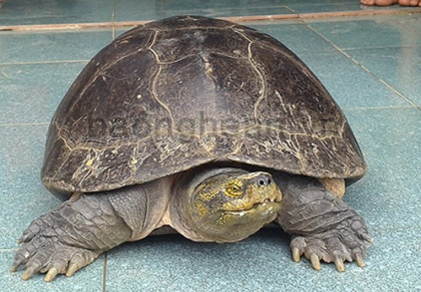
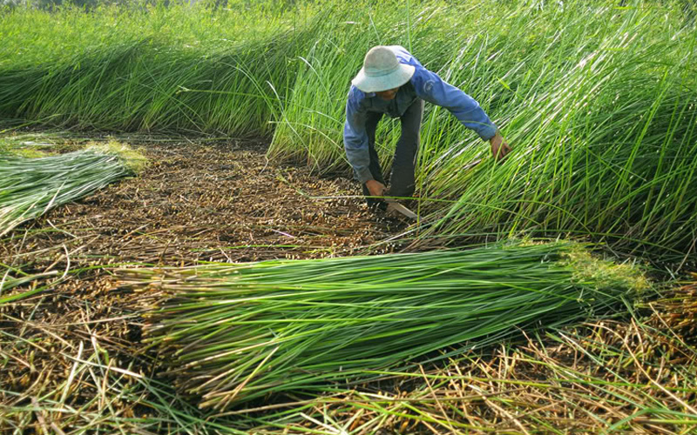

Slide 8
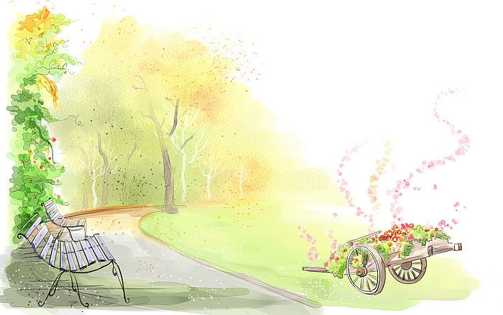
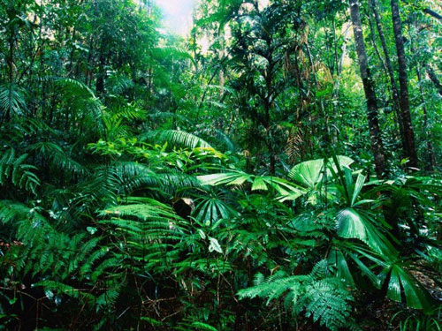
Kể tên các quần thể có trong một khu rừng mưa nhiệt đới?
Hình ảnh một khu rừng mưa nhiệt đới

Slide 9
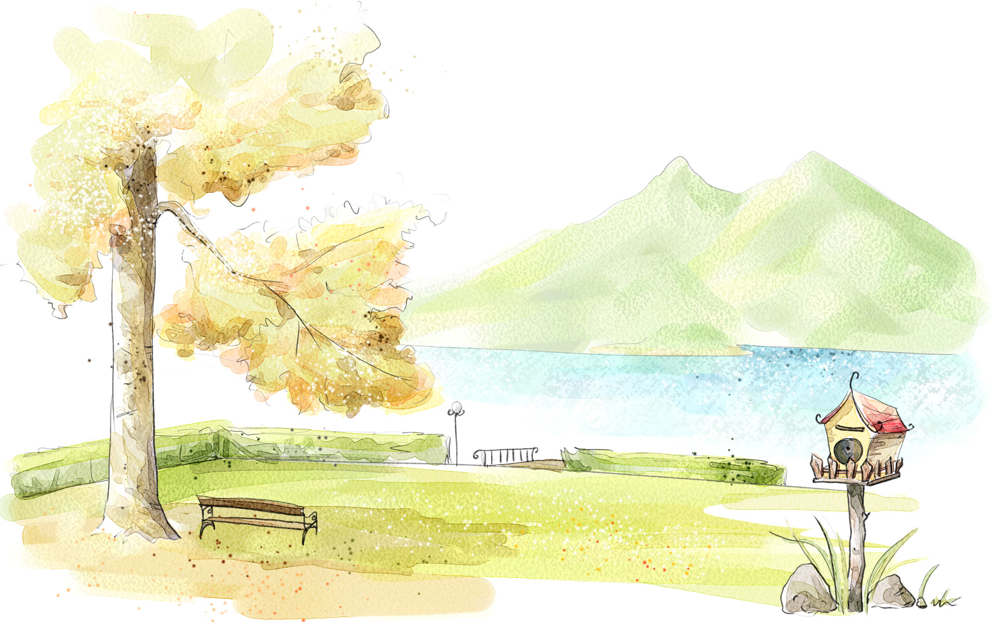
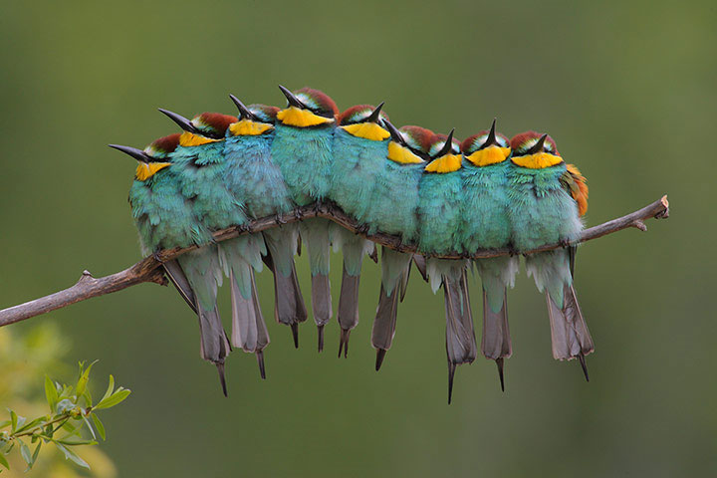
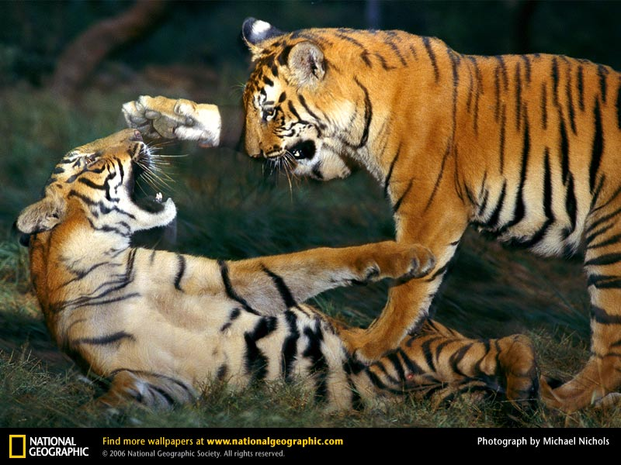
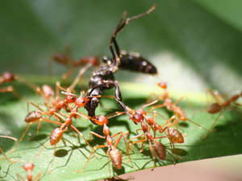
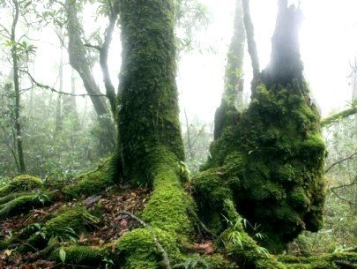
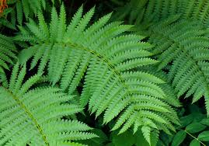
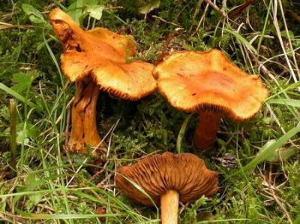
Quần thể sâu
Quần thể hổ
Quần thể kiến
Quần thể rêu
Quần thể dương xỉ
Quần thể nấm

Slide 10
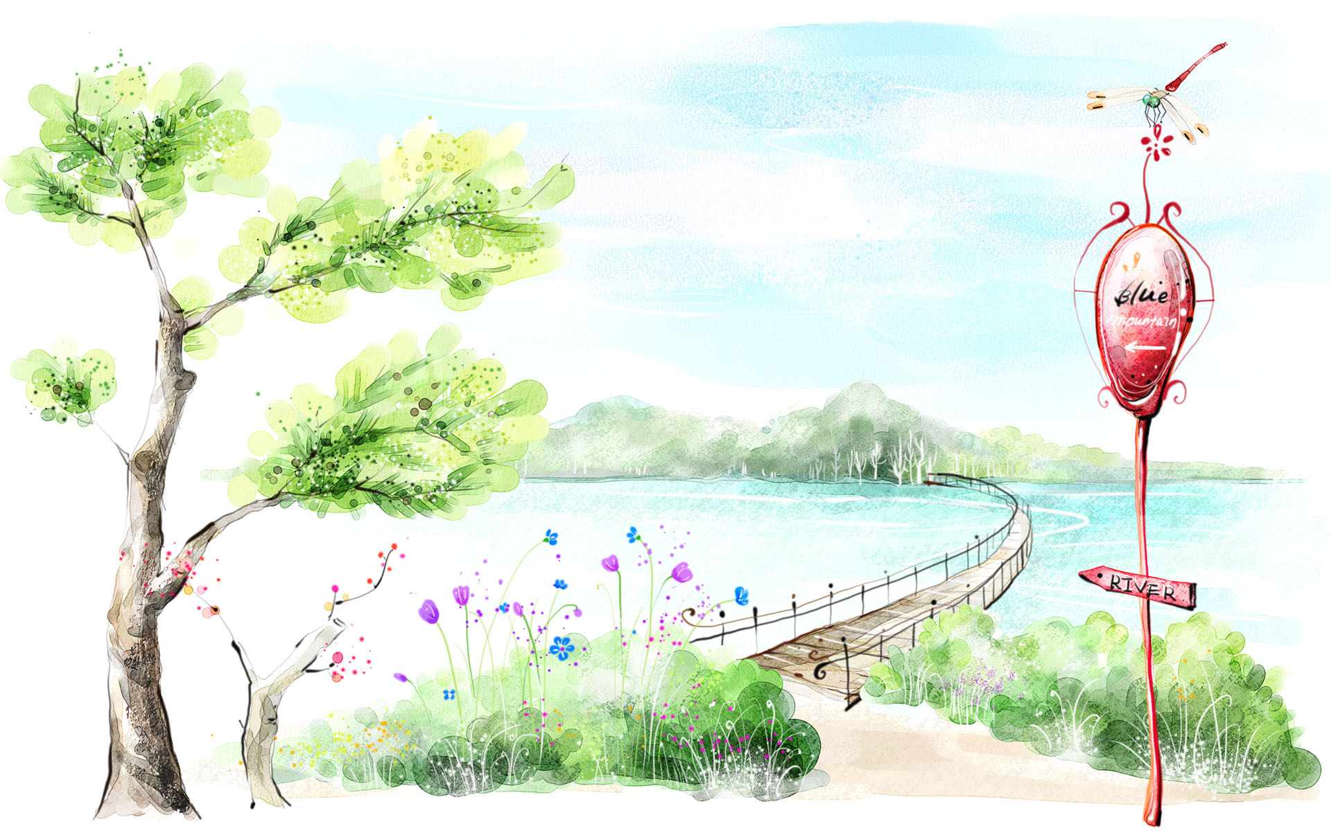
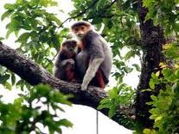
Rừng mưa nhiệt đới

Slide 11
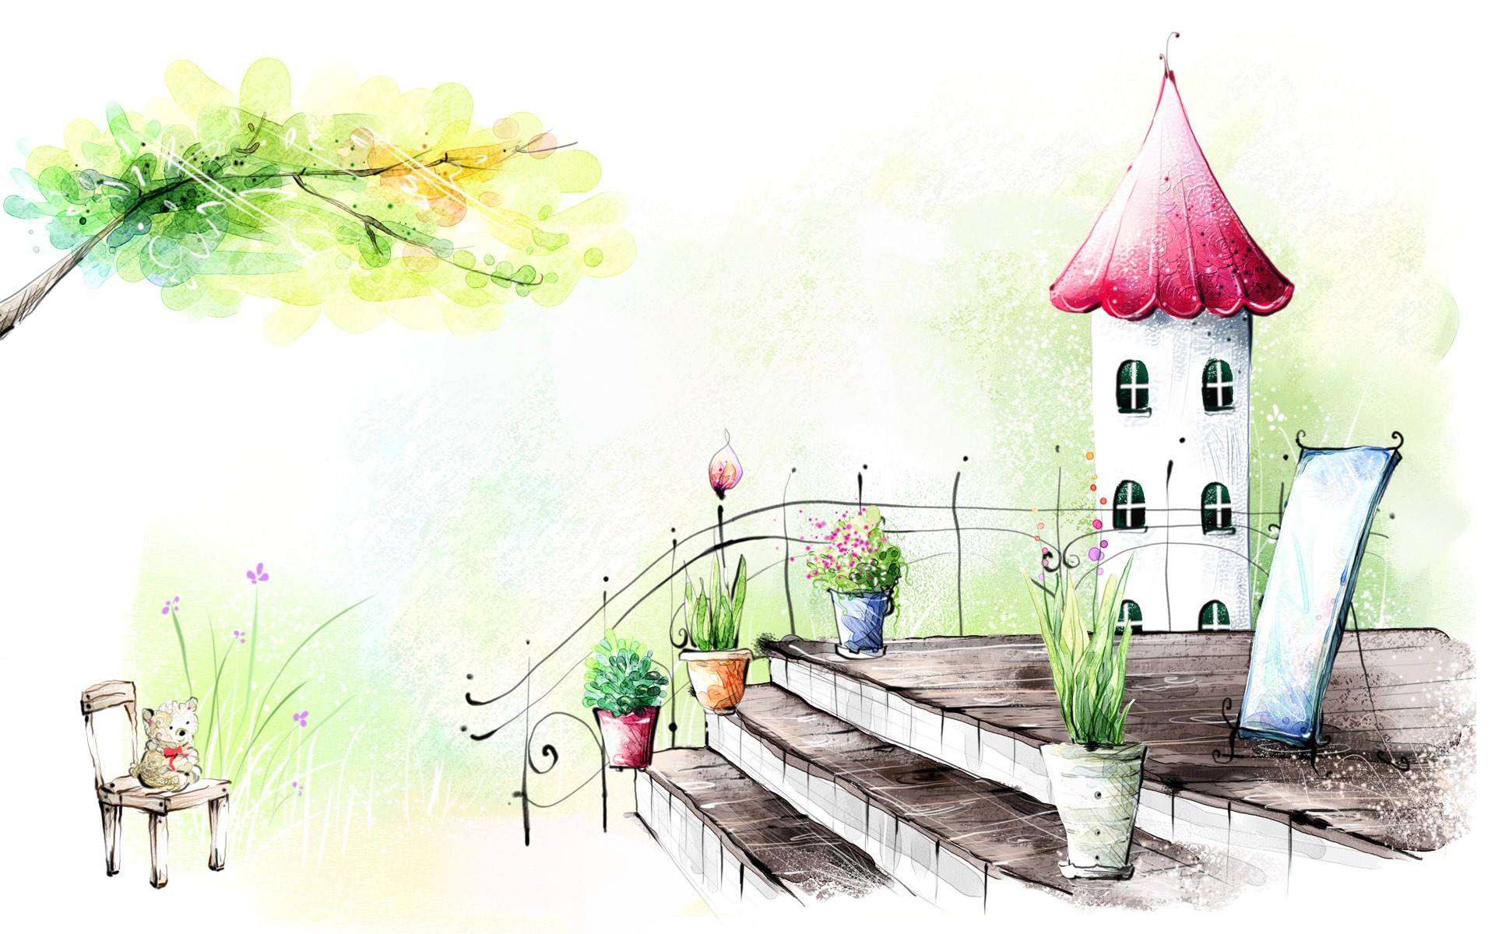
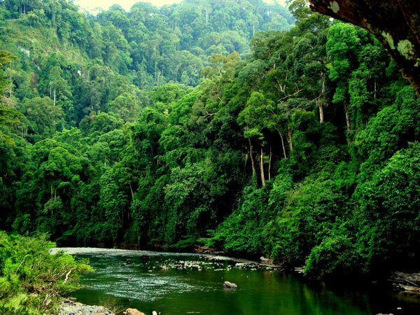

Các quần thể có mối quan hệ sinh thái như thế nào?
Thế nào là quần xã sinh vật?
Thứ tự xuất hiện các quần thể trong rừng, trong ao hồ như thế nào?
- Quan hệ cùng loài : Hỗ trợ
- Quần thể thực vật → quần thể động vật ăn thực vật → quần thể động vật ăn động vật
Cạnh tranh
- Quan hệ khác loài : Hỗ trợ : Cộng sinh, hội sinh
Đối địch : Cạnh tranh, kí sinh – nửa kí sinh, sinh vật ăn sinh vật khác

Slide 12
Quần thể
A
QUẦN XÃ SINH VẬT
Quần thể
C
Quần thể
B
Thế nào là một quần xã sinh vật ?
Notes:
12

Slide 13

Quần xã sinh vật là tập hợp những quần thể sinh vật thuộc các loài khác nhau, cùng sống trong một không gian xác định và chúng có mối quan hệ mật thiết, gắn bó với nhau.
VD : Ao cá tự nhiên
Notes:
13

Slide 14
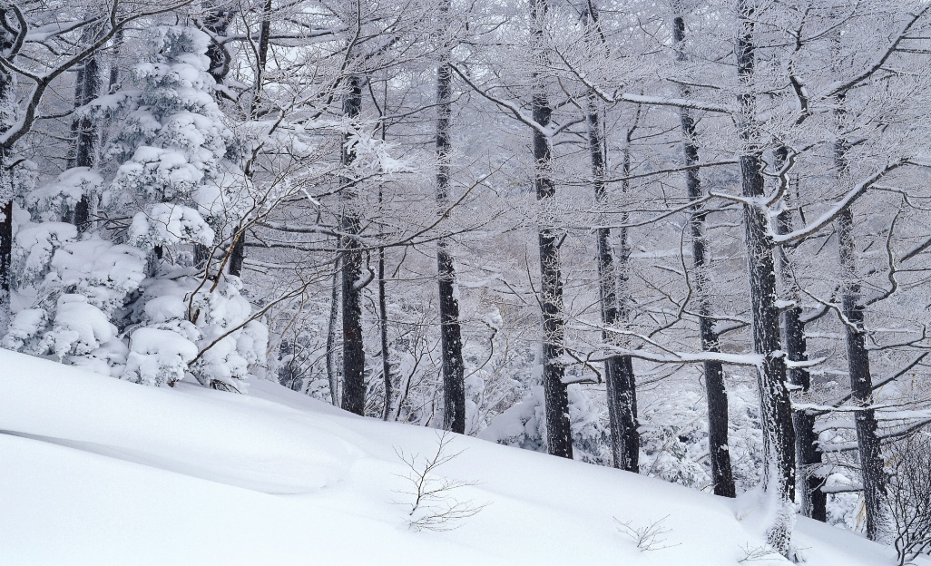
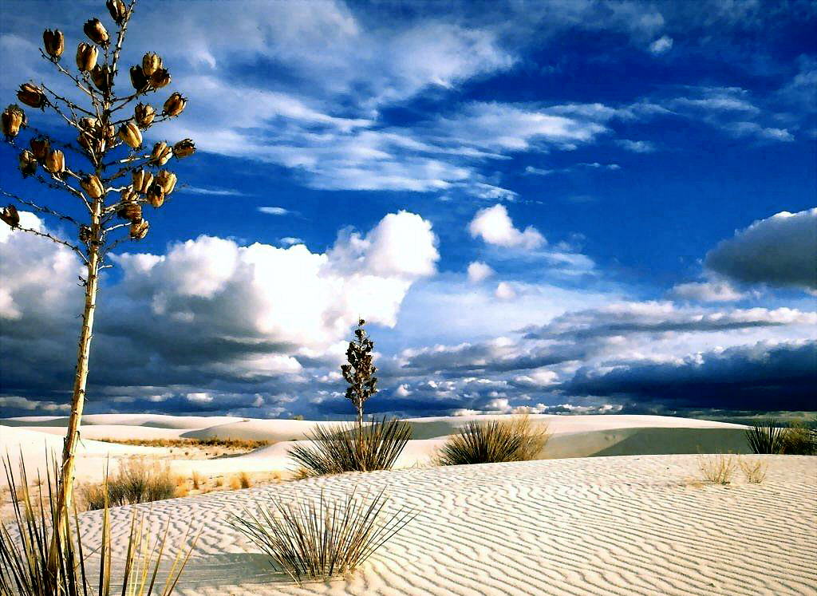
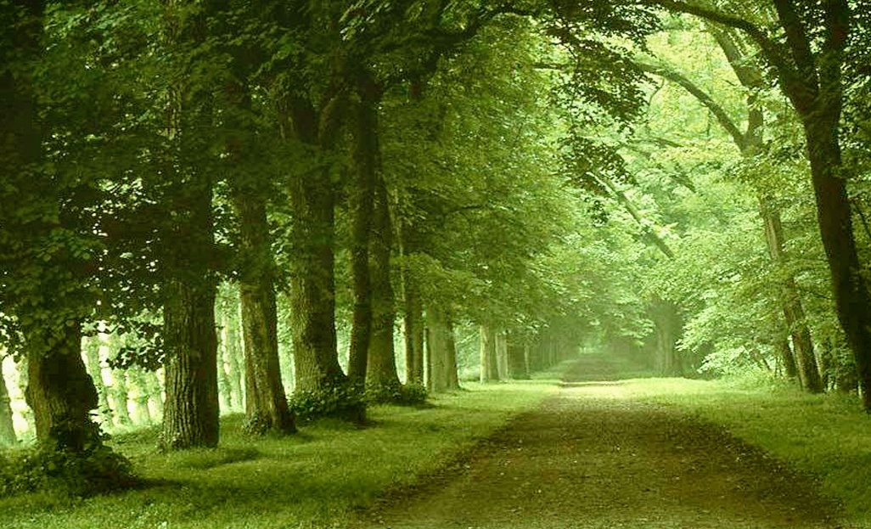
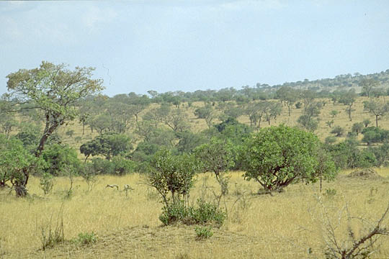
Một số quần xã sinh vật
Quần xã rừng hàn đới
Quần xã hoang mạc
Quần xã rừng ôn đới
Quần xã đồng cỏ, savan

Slide 15

Một bể cá cảnh có nhiều loài cá khác nhau có được gọi là một quần xã sinh vật không ? Tại sao ?
Đây không phải là một quần xã sinh vật vì các sinh vật không có mối quan hệ gắn bó mà chỉ là ngẫu nhiên thả chung.

Slide 16
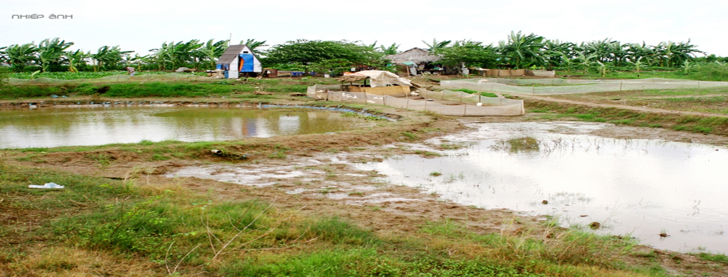
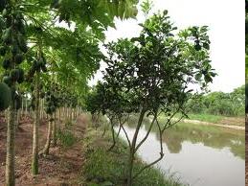
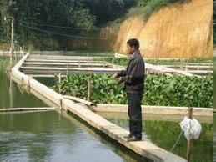
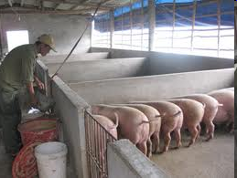
Trong thực tế sản xuất, mô hình VAC có được gọi là một quần xã sinh vật không ? Hãy giải thích ?
Mô hình VAC là một quần xã nhân tạo.

Slide 17
Quần xã sinh vật khác quần thể sinh vật như thế nào ?
Đặc điểm | Quần xã sinh vật | Quần thể sinh vật
Loài
Độ đa dạng
Mối quan hệ
Gồm nhiều quần thể khác loài
Gồm nhiều cá thể cùng loài.
Cao
Thấp
Chủ yếu là quan hệ dinh dưỡng
Chủ yếu là quan hệ sinh sản và di truyền
Cụm từ gợi ý : Gồm nhiều cá thể cùng loài, gồm nhiều quần thể khác loài, độ đa dạng cao, độ đa dạng thấp, chủ yếu là quan hệ dinh dưỡng, chủ yếu là quan hệ sinh sản và di truyền.

Slide 18
BÀI 49 : QUẦN XÃ SINH VẬT
Thế nào là một quần xã sinh vật :
2. Những dấu hiệu điển hình của một quần xã :

Slide 19
Nghiên cứu thông tin bảng 49 SGK/147 →
Cho biết các đặc điểm cơ bản của quần xã sinh vật.
Độ đa dạng
Số lượng các loài
Độ nhiều
Độ thường gặp
Loài ưu thế
Thành phần loài
Loài đặc trưng

Slide 20
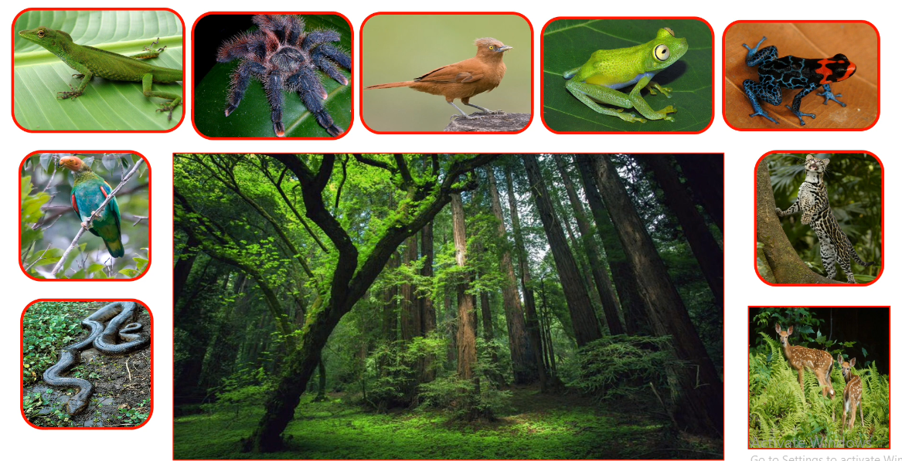
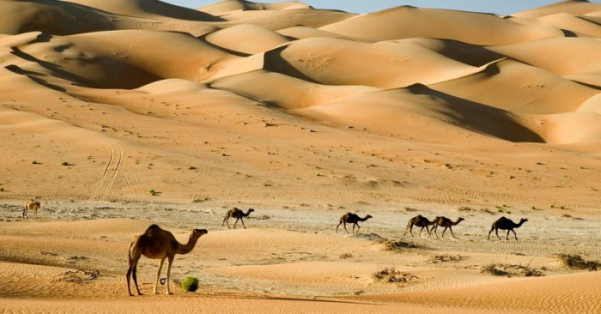
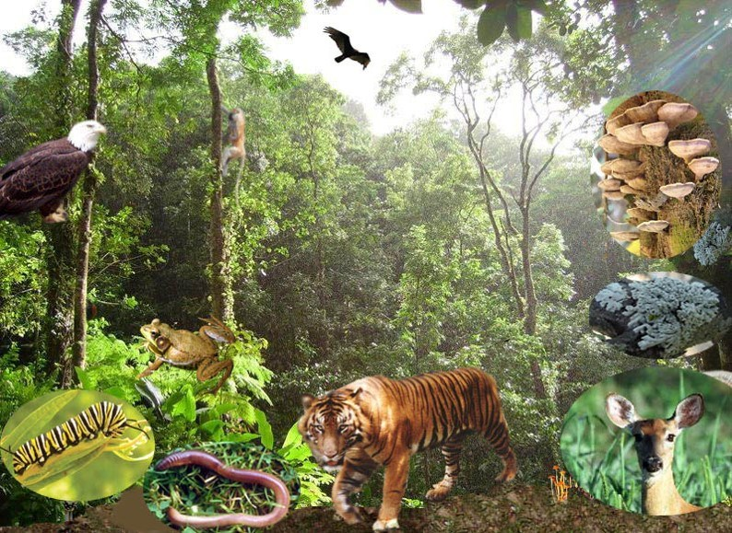
VD₁: Em nhận xét gì về số lượng loài sinh vật của 2 quần xã sinh vật sau ?
Độ đa dạng cao
Độ đa dạng thấp
Thế nào là độ đa dạng ?
Mức độ phong phú về số lượng loài trong quần xã.

Slide 21

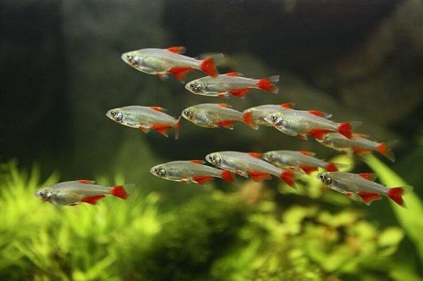
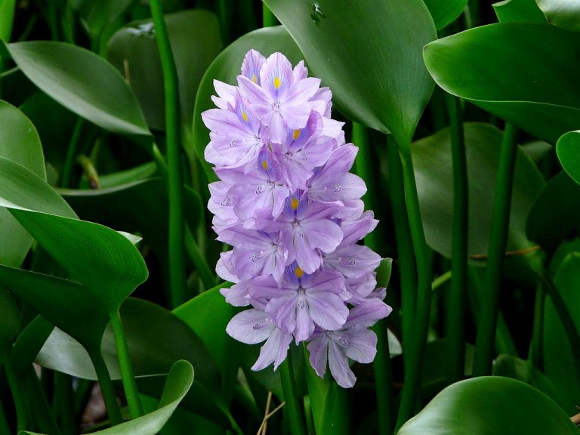
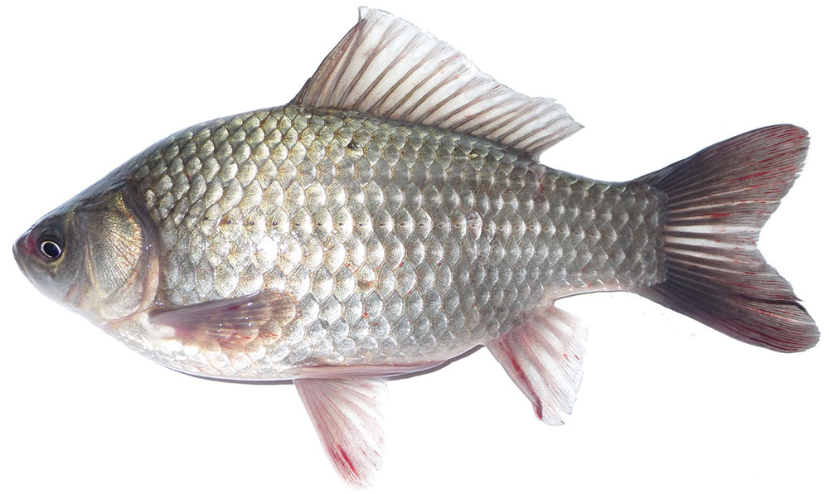
VD₂: Mật độ của một số quần thể sinh vật trong
quần xã ao tự nhiên
ĐỘ NHIỀU
7 cá thể/m³
12 cá thể/m³
23 cá thể/m²
Vậy độ nhiều biểu thị điều gì ?
Là mật độ cá thể của từng loài trong quần xã

Slide 22
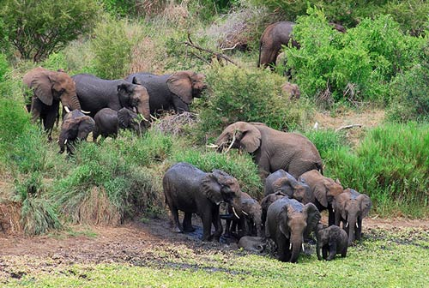
Độ đa dạng và độ nhiều khác nhau căn bản ở điểm nào ?
Độ đa dạng
Độ nhiều
Độ đa dạng nói về số lượng loài trong quần xã.
Độ nhiều nói về số lượng cá thể của từng loài trong quần xã.

Slide 23
VD₃: Trong một cuộc khảo sát số lượng loài Vọc đầu trắng ở vườn quốc gia Cát Bà : Người ta đã đánh dấu 40 địa điểm khác nhau để quan sát trong đó có 5 địa điểm bắt gặp Vọc đầu trắng. Hãy xác định độ thường gặp của Vọc đầu trắng ?
Độ thường gặp của Vọc đầu trắng là :
p
Số địa điểm bắt gặp
5
C =
=
X 100%
=
X 100%
= 12,5%
P
Tổng số địa điểm quan sát
40
Nếu tính được : C > 50% (loài thường gặp)
25% < C < 50% (loài ít gặp)
C < 25% (loài ngẫu nhiên)
Tỉ lệ % số địa điểm bắt gặp một loài trong tổng số địa điểm quan sát
Vậy độ thường gặp là gì ?

Slide 24
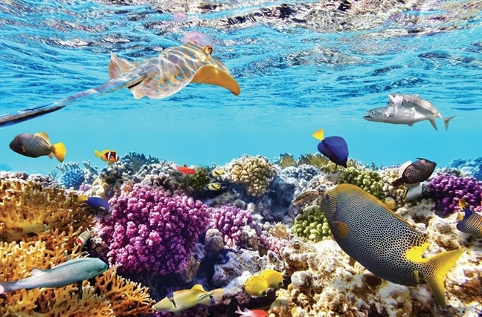
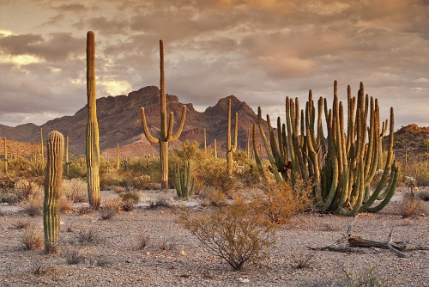
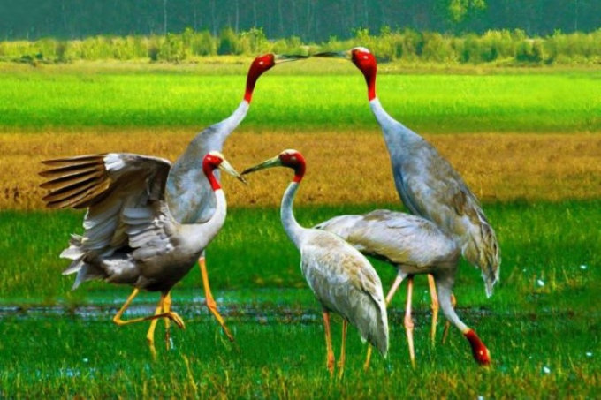
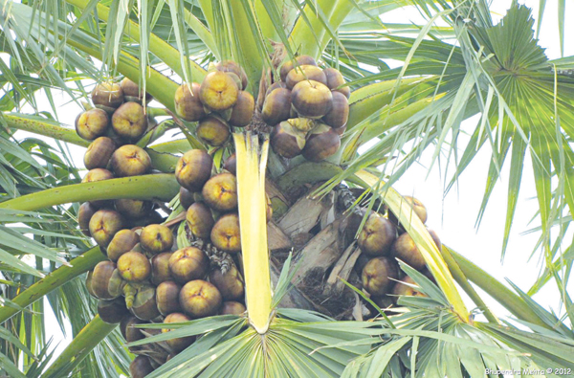
Phân biệt loài ưu thế và loài đặc trưng ?
Loài đóng vai trò quan trọng trong quần xã
Loài
ưu thế
QXSV bãi ngầm San hô
QXSV Hoang mạc
Loài chỉ có ở một quần xã hoặc có nhiều hơn hẳn các loài khác
Loài
đặc
trưng
QXSV ở VQG Tràm chim
QXSV ở bảy núi An giang

Slide 25
Độ đa dạng : Mức độ phong phú
về số loài trong quần xã.
Số lượng
các loài
Độ nhiều : Mật độ cá thể của từng
loài trong quần xã
Độ thường gặp : Tỉ lệ % số địa
điểm bắt gặp một loài trong tổng số
địa điểm quan sát
Dấu hiệu
của
quần xã
Loài ưu thế : Loài đóng vai trò
quan trọng trong quần xã.
Thành phần
loài
Loài đặc trưng : Loài chỉ có ở
một quần xã hoặc có nhiều hơn
hẳn các loài khác.

Slide 26
- Quần xã có các đặc điểm cơ bản về số lượng và thành phần các loài sinh vật.
+ Số lượng : gồm những chỉ số về độ đa dạng, độ nhiều, độ thường gặp.
+ Thành phần loài : thể hiện qua loài ưu thế và loài đặc trưng.

Slide 27
BÀI 49 : QUẦN XÃ SINH VẬT
Thế nào là một quần xã sinh vật :
2. Những dấu hiệu điển hình của một quần xã :
3. Quan hệ giữa ngoại cảnh và quần xã :

Slide 28
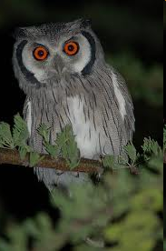
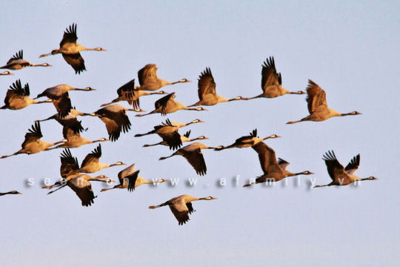
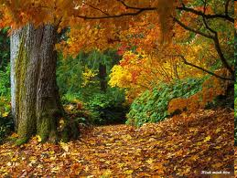
Những thay đổi của ngoại cảnh đã ảnh hưởng
tới quần xã như thế nào ?
- Chim cú hoạt động thời gian nào trong ngày ?
- Chim di cư vào thời gian nào trong năm ?
- Cây rụng lá vào mùa nào trong năm ?

Slide 29








Sự thay đổi chu kì ngày đêm, chu kì mùa dẫn đến hoạt động của các sinh vật cũng mang tính chất chu kì.
Động vật kiếm ăn ngày
Động vật kiếm ăn đêm

Slide 30




Cây rụng lá vào mùa đông
Chim di trú tránh mùa đông
Gấu trắng, nhím ngủ đông

Slide 31

Gặp điều kiện khí hậu thuận lợi thì sinh vật phát triển như thế nào?

Slide 32







Khi điều kiện thuận lợi
Cây phát triển
Số lượng sâu tăng
Số lượng chim sâu tăng
Số lượng chim giảm
Số lượng sâu giảm
Khi chim ăn hết sâu
Số lượng chim ăn sâu kìm hãm số lượng sâu.

Slide 33

Thế nào là khống chế sinh học ?
Mối quan hệ giữa ngoại cảnh và quần xã : Khi ngoại cảnh thay đổi dẫn tới số lượng cá thể trong quần xã cũng thay đổi.
Khống chế sinh học là hiện tượng số lượng cá thể của 1 quần thể này bị số lượng cá thể của quần thể khác kìm hãm.

Slide 34

Thế nào là cân bằng sinh học ?
kìm hãm
Số lượng sâu
Số lượng chim ăn sâu
kìm hãm
Cân bằng sinh học : là trạng thái mà số lượng cá thể mỗi quần thể trong quần xã dao động quanh vị trí cân bằng nhờ khống chế sinh học.

Slide 35


Trước sự thay đổi của ngoại cảnh sinh vật đã
có phản ứng như thế nào ?
Sinh vật có những biến đổi dần dần thích nghi với môi trường sống của chúng

Slide 36

Trong thực tế, con người đã có những tác động nào gây mất cân bằng sinh học trong các quần xã ?

Slide 37



Theo em chúng ta phải làm gì để bảo vệ thiên nhiên ?

Slide 38
Các biện pháp bảo vệ, cải thiện đa dạng sinh học
Xây dựng hệ thống vườn quốc gia, khu bảo tồn.
Bảo vệ tối đa sự hoang dã của khu bảo tồn, vườn quốc gia.
Giữ gìn vùng triền biển ở trạng thái tự nhiên.
Bảo tồn các khu đất ngập nước.
Bảo tồn đa dạng sinh học ở các khu dân cư
Tạo sự thuận lợi phát triển sinh học đồng ruộng.
Các biện pháp bảo vệ, cải thiện đa dạng sinh học
Xây dựng hệ thống vườn quốc gia, khu bảo tồn
Bảo vệ tối đa sự hoang dã của khu bảo tồn, vườn quốc gia
Giữ gìn vùng triền biển ở trạng thái tự nhiên
Bảo tồn các khu đất ngập nước
Bảo tồn đa dạng sinh học ở các khu dân cư
Tạo sự thuận lợi phát triển sinh học đồng ruộng
Bảo vệ tốt rặng san hô và thảm cỏ biển
Trồng nhiều loại cây tốt hơn 1 loại cây
Trồng cây dọc kênh, mương, ao, hồ
Xây dựng vành đai xanh quanh khu vực đô thị, làng bản
Sản xuất nông nghiệp theo mô hình VAC
Canh tác ruộng bậc thang ở nơi đất dốc
Sản xuất nông, lâm, ngư nghiệp kết hợp vùng cửa sông
Kiểm soát chặt chẽ cây con biến đổi gen
Tổ chức tốt các hoạt động du lịch không săn bắn và gây hại cho môi trường
Tuyên truyền cho mọi người phải biết bảo vệ đa dạng sinh học

Slide 39
CŨNG CỐ - LUYỆN TẬP
1. Quần xã sinh vật có những dấu hiệu điển hình nào?
A. Số lượng các loài trong quần xã.
B. Thành phần loài trong quần xã
C. Số lượng các cá thể của từng loài trong quần xã
D. Số lượng và thành phần loài trong quần xã

Slide 40
2. Số lượng cá thể trong quần xã luôn được khống chế ở mức độ nhất định phù hợp với khả năng của môi trường. Hiện tượng này gọi là :
A. Sự cân bằng sinh học trong quần xã
B. Sự phát triển của quần xã
C. Sự giảm sút của quần xã
D. Sự bất biến của quần xã

Slide 41

HƯỚNG DẪN VỀ NHÀ
Học bài.
Trả lời câu hỏi 1, 2, 3 SGK/149.
- Chuẩn bị bài : Hệ sinh thái
+ Thế nào là một hệ sinh thái ?
+ Một hệ sinh thái gồm những thành phần nào?
+ Chuỗi thức ăn là gì ?
+ Lưới thức ăn là gì ?

